Slide 1
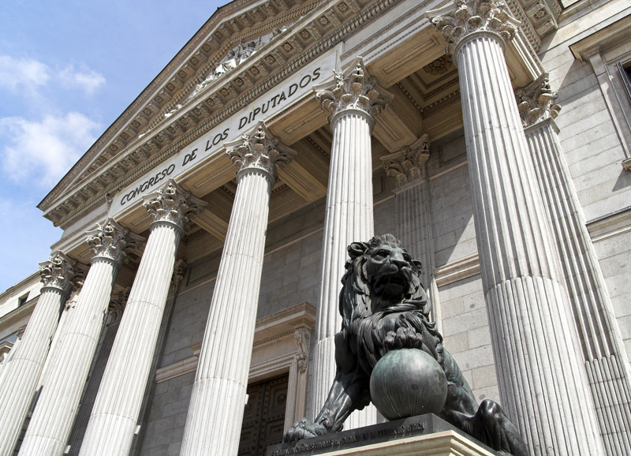
La publicidad activa en la ley de transparencia (Proced. jurídicos)
Luis Hernández Olivera olivera@usal.es

Slide 2
Procedimientos y actuaciones jurídicas
El apartado relativo a las normas en elaboración solo se aplica a las que disponen de potestad normativa. Cuando no haya actuaciones se hará constar esta circunstancia. Se publicarán
1. Normativa
2. Régimen de intervención administrativa
3. Revisión de actos administrativos
4. Resoluciones administrativas y judiciales con relevancia pública
5. Resoluciones judiciales en materia de transparencia
6. Dictámenes
7. Respuestas a consultas sobre la aplicación de las normas
Luis Hernández Olivera. Dirección de contacto: olivera@usal.es

Slide 3
Procedimientos y actuaciones jurídicas
Normativa
Hay que publicar
Las leyes, los decretos… más relevantes que sean aplicables por razón de la actividad que desarrolla.
Directivas, circulares y acuerdos del Gobierno y respuestas a consultas planteadas
Directivas, circulares… dictadas por la administración autonómica que sean aplicables directamente a la entidad, y los acuerdos del Gobierno de la Autonomía que le afectan directamente. Se publican los que:
Establecen criterios generales de interpretación de las normas.
Cambian de criterio respecto de las actuaciones precedentes.
Adoptan criterios de prioridad en caso de concurrencia de normas.
Respuestas anonimizadas que se han dado a las consultas formuladas.
Luis Hernández Olivera. Dirección de contacto: olivera@usal.es

Slide 4
Procedimientos y actuaciones jurídicas
Régimen de intervención administrativa
Hay que publicar:
Actos con incidencia sobre el dominio público. Los que afecten el aprovechamiento privativo, como las autorizaciones o concesiones administrativas, y también los que delimitan bienes de dominio público.
Actos con incidencia sobre la gestión de los servicios públicos. Los actos que afecten la prestación regular, o que supongan modificaciones relevantes en el contenido de las prestaciones. No son objeto de publicación en este apartado sobre contratación pública.
Actos con interés público especial. Se puede considerar que son razones de interés público especial, entre otros, la salud y la seguridad públicas, la protección del medio ambiente, la protección de los consumidores, y la protección del patrimonio histórico, cultural y lingüístico.
Luis Hernández Olivera. Dirección de contacto: olivera@usal.es

Slide 5
Procedimientos y actuaciones jurídicas
Revisión de actos administrativos
Hay que publicar los pronunciamientos dictados en expedientes de revisión de actos nulos de pleno derecho y/o anulables, :
Actos administrativos. Resoluciones administrativas que ponen fin a los expedientes de revisión.
Actos judiciales. Sentencias que resuelven recursos interpuestos contra resoluciones administrativas relativas a expedientes de revisión. Quedan fuera de este apartado las impugnaciones en vía administrativa que sean desestimadas. En este apartado las entidades deben publicar los actos que ponen fin a los procedimientos de revisión de oficio dictados por los órganos competentes .
Luis Hernández Olivera. Dirección de contacto: olivera@usal.es

Slide 6
Procedimientos y actuaciones jurídicas
Resoluciones administrativas y judiciales con relevancia pública
Hay que publicar:
Resoluciones administrativas de las consejerías o de los órganos ejecutivos de la entidad que afecten directamente la entidad, los usuarios de los servicios y actividades de la misma, o la prestación de servicios y actividades que tengan relevancia pública.
Resoluciones judiciales relativas a la actividad de la entidad o la prestación de servicios que afecten directamente a las entidades como parte en el proceso.
Luis Hernández Olivera. Dirección de contacto: olivera@usal.es

Slide 7
Procedimientos y actuaciones jurídicas
Resoluciones judiciales en materia de transparencia
Se publican las resoluciones judiciales firmes que afecten directamente a las entidades como parte en el proceso en relación a aspectos de aplicación de la Ley de Transparencia.
En el portal de transparencia de la entidad se presenta mediante una breve descripción de la información que contiene y se publica una relación de las resoluciones con indicación del acto, el órgano emisor, la fecha, y el enlace al archivo que contiene el texto íntegro de la resolución judicial.
La información se publicará de forma anonimizada.
Luis Hernández Olivera. Dirección de contacto: olivera@usal.es

Slide 8
Procedimientos y actuaciones jurídicas
Dictámenes
Se publican los dictámenes del Consejo Económico y Social, de la Autoridad de Protección de Datos, o de otros órganos consultivos de carácter sectorial emitidos respecto de procedimientos o actos de las entidades.
En el portal de transparencia de la entidad se presenta mediante una breve descripción de la información que contiene y se publica un enlace en el apartado de la web del órgano consultivo que permite la búsqueda y / o la acceso al texto íntegro de los dictámenes.
Luis Hernández Olivera. Dirección de contacto: olivera@usal.es

Slide 9
Procedimientos y actuaciones jurídicas
Respuestas a consultas sobre aplicación/interpretación normas
Hay que publicar las respuestas que tengan una incidencia especial sobre la interpretación y/o aplicación de las normas, emitidas por las asesorías jurídicas de las consejerías o de la entidad que afecten a la normativa aplicable a la entidad; y la relación de preguntas frecuentes relativas a las normas que regulan los procedimientos de la entidad.
En el portal de transparencia de la entidad se presenta mediante una breve descripción de la información que contiene y se publica una relación de las respuestas con una indicación breve del contenido y enlace al documento.
La información se publicará de forma anonimizada.
Luis Hernández Olivera. Dirección de contacto: olivera@usal.es

